Slide 1


Introducción a los Sistemas Embebidos
Mario Cruz Martínez
Osiel de Jesus López López
Julissa Villa Herrera
Wendy Landa Rodríguez

Slide 2
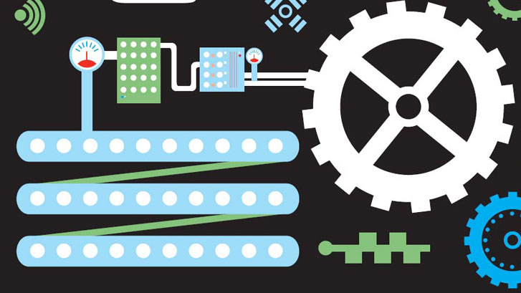
Introducción
Los sistemas embebidos están presentes en nuestro día a día, iniciando por nuestra casa donde según reportes podemos encontrar al rededor de 100 procesadores embebidos en su interior.
Los SE en su mayoría nos facilitan las tareas, el desplazamiento, entró muchas otras actividades que van desde el hogar hasta la industria.

Slide 3

Definición
Como definición general; un Sistema Embebido es una placa o tarjeta electrónica que contiene un Microprocesador o Microcontrolador y otros componentes que ejecuta un programa de Software, frecuentemente para un objetivo específico en lugar de un propósito general como la hace una PC o computadora personal.
Una calculadora, teléfonos celulares, teclados de computadora, lavadoras, etc. Son ejemplos de Sistemas Embebidos.
Medium, (2019).

Slide 4
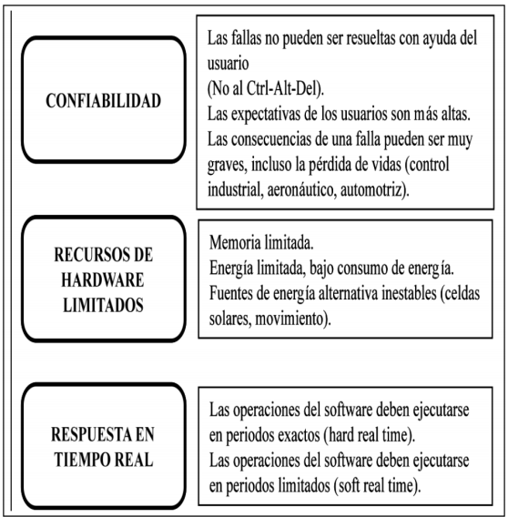
Características de un sistemas embebidos

Slide 5

Categorías
En el software embebido se pueden distinguir diferentes categorías:
El original o básico, indispensable para el funcionamiento del aparato, el cual constituye su sistema operativo ad-hoc.
Un segundo tipo es el requerido por alguno de los equipos incluidos en el aparato, pero que por condiciones específicas, se hace necesario adaptar el equipo original al uso específico requerido.
Otro tipo es el dedicado a la supervisión y control de sistemas complejos cuyo funcionamiento implica la interrelación de gran cantidad de equipos o aparatos.

Slide 6

Hardware de sistemas embebidos
El componente fundamental en este tipo de sistemas es su unidad programable o procesador embebido, que porta el firmware del SE.
Microcontrolador
La alternativa más usual es utilizar microcontroladores de 4 a 32 bits que incluyen memoria principal y secundaria además de periféricos en un único chip.
Microprocesador
Desarrollado fundamentalmente pensando en aplicaciones que requieren una gran capacidad de cálculo, manejo de gran cantidad de memoria y gran velocidad de procesamiento

Slide 7

Procesador digital de señal (DSP)
Sistema basado en un procesador optimizado para aplicaciones numéricas a muy alta velocidad. Se utilizan normalmente enaplicaciones que requieran procesamiento en tiempo real
Compuerta programable en campo (FPGA)
Los FPGAs se utilizan en aplicaciones similares a los ASICs, sin embargo son más lentas y no pueden abarcar sistemas tan complejos como ellos. Dicho en términos llanos, puede configurarse para llevar a cabo cualquier función lógica y hacer lo que a su dueño le plazca.
Controlador lógico programable (PLC)
Computadora utilizada en la ingeniería automática o automatización industrial, para automatizar procesos electromecánicos, electroneumáticos, electrohidráulicos,

Slide 8

Sistemas en chip (SoC: Systems on chip).
Son sistemas de cómputo heterogéneos que integran en un solo chip un procesador, una FPGA y periféricos de Entrada/Salida
PC de propósitos generales adaptada para fines específicos

Slide 9
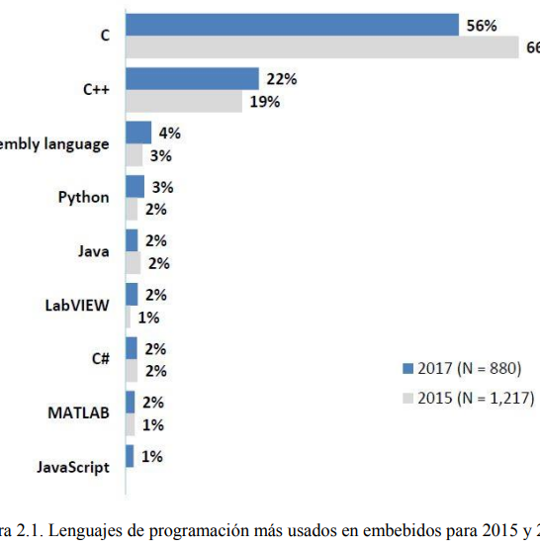
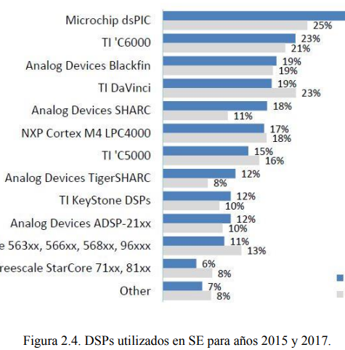

Slide 10
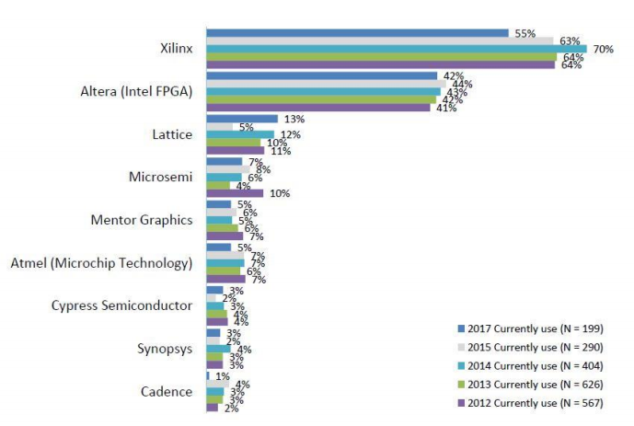

Slide 11
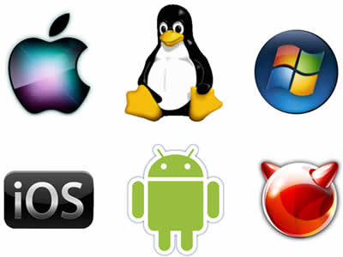
Sistemas Operativos para Embebidos
Por definición, un sistema operativo embebido es aquel que ha sido creado
para un sistema embebido, es decir, un sistema de computación limitado a un
número fijo y escaso de tareas.
Aquí no entran, evidentemente, los ordenadores personales ni los móviles, tablets
o dispositivos avanzados que conoces.
Una peculiaridad de los sistemas embebidos es que son un todo con las
aplicaciones que ejecutan, lo que quiere decir que en muchos casos no es posible
instalar en ellos ningún tipo de software adiciona
Esta foto de Autor desconocido está bajo licencia CC BY-NC

Slide 12
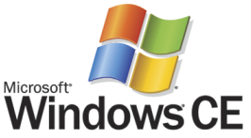
Windows CE
Windows CE , también abreviado como WinCE) es un sistema operativo
desarrollado por Microsoft para sistemas empotrados. Windows CE no debe
confundirse con Windows Embedded Standard, que es un sistema basado en
Windows NT; Windows CE está desarrollado independientemente.
La versión actual de Windows Embedded Compact funciona en procesadores Intel
x86 y compatibles, además de los tipos MIPS y ARM.
Se puede encontrar en teléfonos inteligentes, computadoras portátiles, Pocket
PCs y GPS y, sobre todo, en la consola de videojuegos Dreamcast.
El último sistema operativo creado a base de Windows CE fue Windows Phon

Slide 13
Características Windows CE
Windows CE es el sistema operativo de Microsoft, incrustado modular de
tiempo real para dispositivos móviles de 32-bits, inteligentes y conectados.
Windows CE combina la compatibilidad y los ping, a servicios de aplicaciones
avanzadas de Windows; con soporte para múltiples arquitecturas de CPU y
opciones incluidas de comunicación y redes. Todas estas características
proporcionan una fundación abierta y crean una variedad de productos.
Windows CE impulsa a los dispositivos electrónicos del cliente, terminales
Web, dispositivos de acceso a Internet, controladores industriales especializados,
computadoras de bolsillo, computadoras de revelado fotográfico, dispositivos de
comunicación incrustados, e incluso consolas de videojuegos.
Esta plataforma modular permite a los desarrolladores crear un software
para que la nueva generación de dispositivos móviles de 32-bits, se integre con
Windows e Internet. Windows CE se puede ajustar para una plataforma específica.

Slide 14
Herramientas Windows CE
Windows CE no es un subconjunto de Windows XP o de Windows NT, sino
que fue desarrollado a base de nuevas arquitecturas. Aun así mantiene cierta
conexión con sus similares. Tiene sus propias APIs para desarrollo, y necesita sus
propios controladores para el hardware, con el cual va a interactuar.
Windows CE también ha permitido la creación de un sistema denominado
AutoPC, que consiste en un PC empotrado en un automóvil, y que va ubicado
donde normalmente va una radio. De esta manera, permite controlar la radio, el
reproductor de CD y revisar el correo electrónico

Slide 15
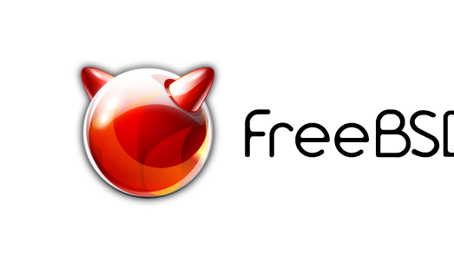
FreeBSD
FreeBSD es un sistema operativo libre para computadoras basado en las
CPU de arquitectura x86, Intel 80386, Intel 80486 (versiones SX y DX), y Pentium.
También funciona en procesadores compatibles con x86 como AMD y Cyrix. En la
actualidad se ejecuta en once arquitecturas distintas1 como, Alpha, AMD64, IA-64,
MIPS, PowerPC y UltraSPARC.
FreeBSD está basado en la versión 4.4 BSD-Lite del Computer Systems
Research Group (CSRG) de la Universidad de Berkely en California siguiendo la
tradición que ha distinguido el desarrollo de los sistemas BSD. Además del trabajo
realizado por el CSRG, el proyecto FreeBSD ha invertido miles de horas en ajustar
el sistema para ofrecer las máximas prestaciones en situaciones de carga real

Slide 16
Herramientas FreeBSD
FreeBSD al igual que varios otros sistemas inspirados en BSD, provee de
manejo semi-automatizado de paquetes distribuidos en formato comprimido (en
formato tar.bz o .tbz).
Además de eso, y al igual que NetBSD y OpenBSD, FreeBSD provee para
conveniencia del usuario, de un eficiente sistema de gestión de paquetería
llamado ports.
Los ports son un conjunto de comandos por lotes, que especifican
exactamente los requisitos, lo que se debe hacer para compilar el código fuente y
lo necesario para instalar la versión ejecutable de un determinado paquete de
software en el sistema. Existen miles de programas libres y comerciales hechos
para sistemas como GNU/Linux, que también tienen versiones en FreeBSD

Slide 17
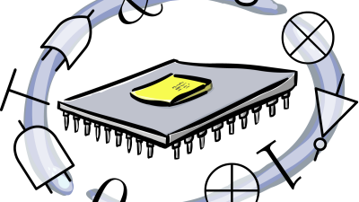
Aplicaciones
Aplicaciones de sistemas embebidos con microcontroladores: los aparatos electrónicos, los sistemas de comunicación, los sistemas automotores, el equipo militar, las aplicaciones empresariales, los dispositivos médicos.
Redes inalámbricas de sensores: Son pequeños dispositivos con poder de procesamiento y radio comunicación.
Aplicaciones en FPGA (Field Programmable Gate Array): Una FPGA es un dispositivo semiconductor que contiene bloques de lógica cuya interconexión y funcionalidad se puede programar. El tamaño, estructura, número de bloques y conectividad de las conexiones varían en las distintas arquitecturas

Slide 18
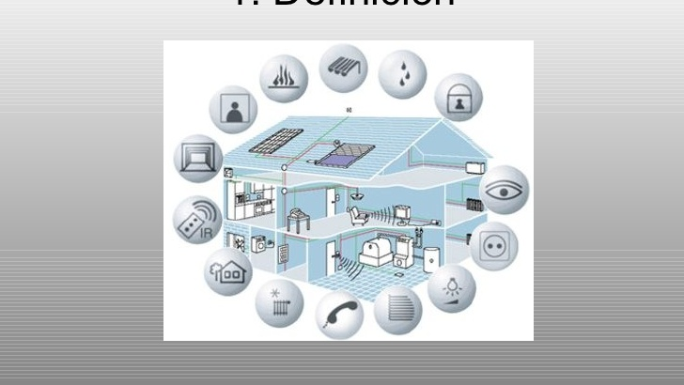
Sistemas embebidos dentro del hogar
El horno de microondas, el carro, el elevador y muchos otros aparatos, son controlados por computadoras que normalmente no poseen una pantalla, un teclado o un disco rígido, y no responden a lo que comúnmente denominamos “computadora”, este control lo operan los Sistemas Embebidos, que por lo que vemos, se encuentran disponibles en cualquier aspecto de nuestra vida.

Slide 19
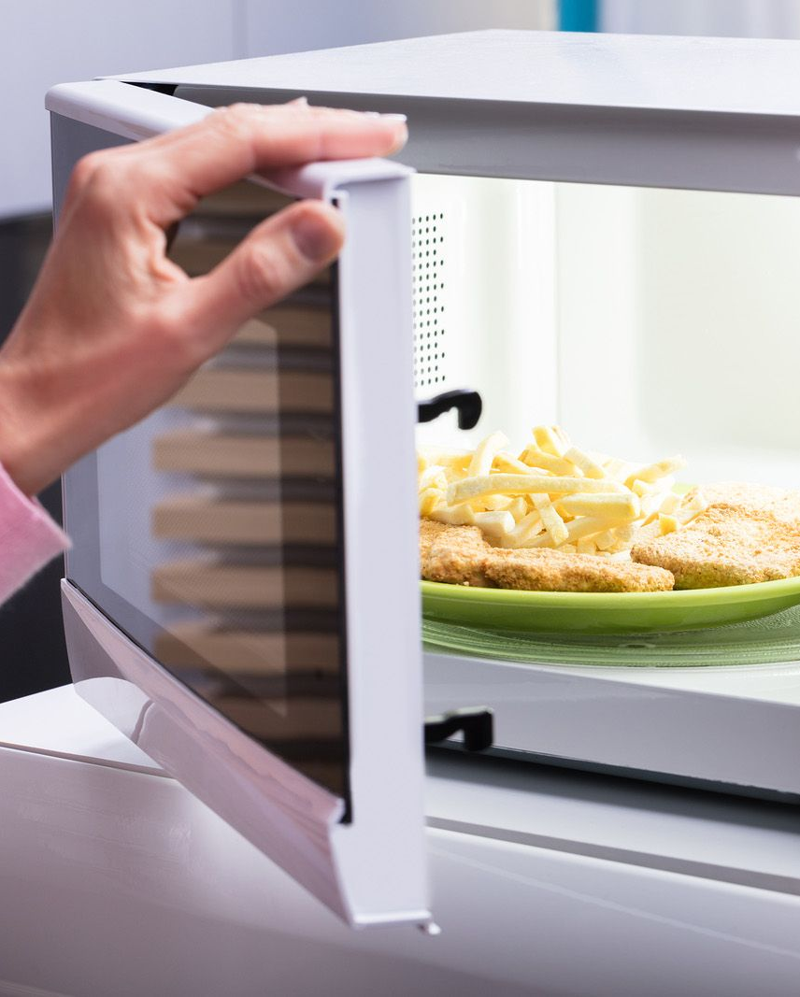
Horno de microondas
El sistema integrado en un horno de microondas funciona como un dispositivo de comando.
Está diseñado para tomar direcciones desde el teclado y convertirlas en comandos.
Por ejemplo, se programa un horno de microondas para funcionar a temperatura alta durante dos minutos.
Cuenta con opciones predeterminadas en donde previamente se estima el tiempo de cocción, por ejemplo, cuando se habla de la pizza, palomitas, etc.

Slide 20
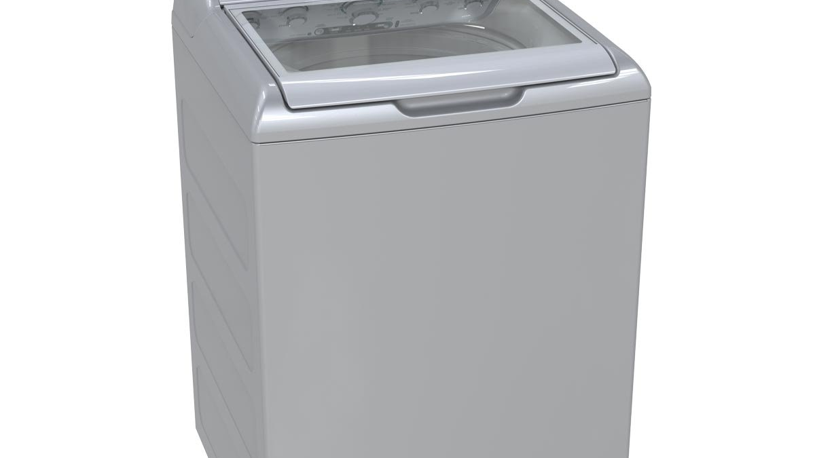
Lavadora
Los sistemas integrados en una lavadora, por ejemplo, se encargarían del cierre y la apertura de las válvulas para permitir que el agua ingrese al sistema a intervalos establecidos (prelavado, lavado) y luego cuando sea necesario drenar. Además también se encuentra la opción de solo realizar una acción.

Slide 21
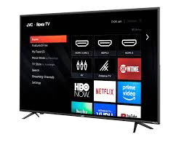
Television (Smart tv)
La nueva era de los televisores.
Tiene acceso a internet.
Cuentan con la tecnología necesaria.
Permite descargas videojuegos.
También tienen acceso a bluetooth.

Slide 22

Funciones
Describe juegos y fotos.
Encuentra tus contenidos favoritos más rápidos.
Ya no tendrás que escribir más texto.
Disfruta de los últimos recopilatorios.
Experimenta la próxima generación del entretenimiento.

Slide 23
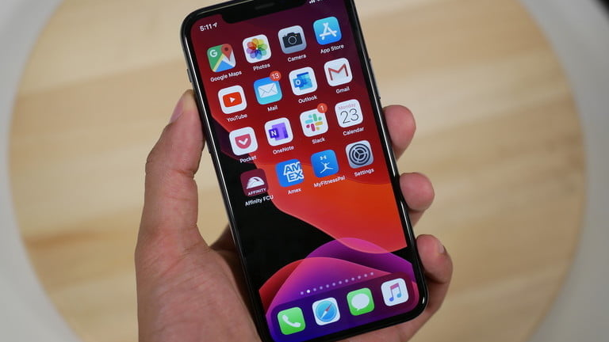
Teléfono celular (Smartphone)
Destinado al principio de su invención como un medio de comunicación a distancia portátil, hoy en día estos dispositivos cuentan con un sinfín de funciones que ayudan al usuario a realizar gran variedad de acciones utilizando únicamente este dispositivo que funciona como cámara, reproductor de música, alarma, buscador de información en internet, etc.

Slide 24

Conclusión
La industria del software y sistemas embebidos es cada vez mayor y mantiene una creciente presencia en las diferentes actividades del ser humano. Las particularidades de este tipo de software son su alta confiabilidad en su operación, recursos de hardware limitado y respuestas en tiempo real, ha propiciado la búsqueda de mejores, métodos, técnicas, herramientas y proceso de desarrollo que garanticen productos de calidad y con una amplia gama de aplicaciones y desarrollos tecnológicos.

Slide 25
Referencias
http://dispositivosmoviles17.blogspot.com/2017/04/se-controla-con-un-dispositivo-movil.html
https://www.tecnologias-informacion.com/sistemasembebidos.html#:~:text=Qu%C3%A9%20son%20los%20sistemas%20embebidos&text=Los%20sistemas%20integrados%20en%20una,luego%20cuando%20sea%20necesario%20drenar.
https://mecasquad.wordpress.com/2015/04/18/el-microondas/#:~:text=Los%20hornos%20de%20microondas%20contienen%20sistemas%20embebidos%2C%20no%20sistemas%20operativos.&text=Estos%20sistemas%20contienen%20un%20%C3%BAnico,como%20controles%20remotos%20y%20lavadoras.

